Slide 1
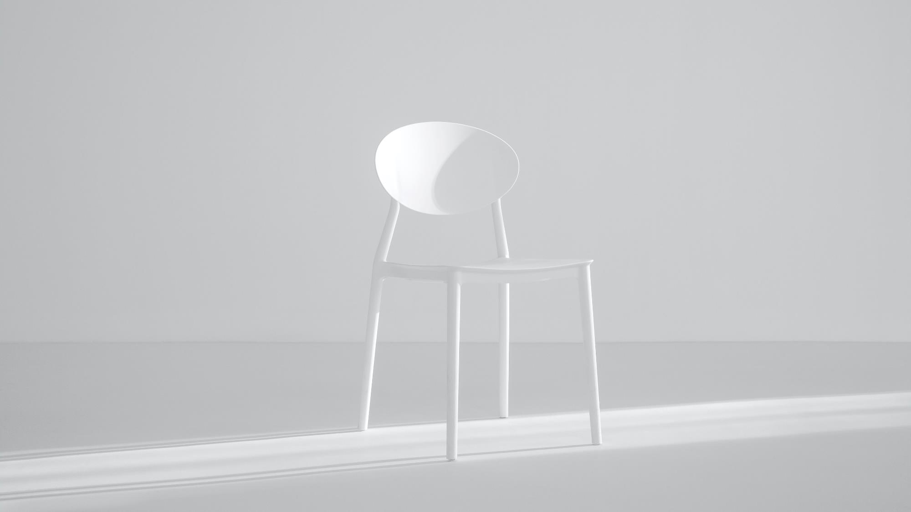
3차 중간 발표

Slide 2

Part 1
알고리즘 플로우차트

Slide 3
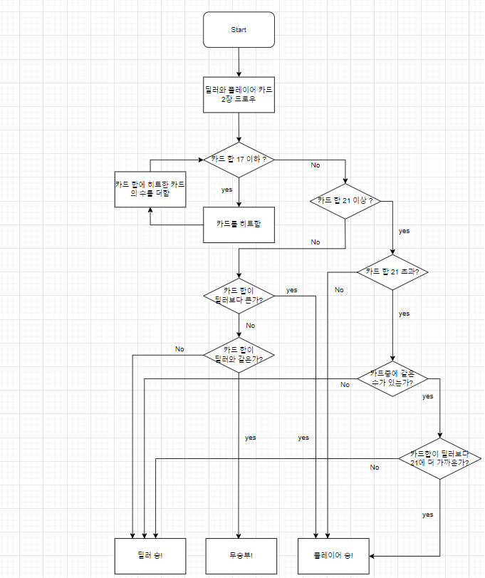
Part 1
알고리즘 플로우차트

Slide 4
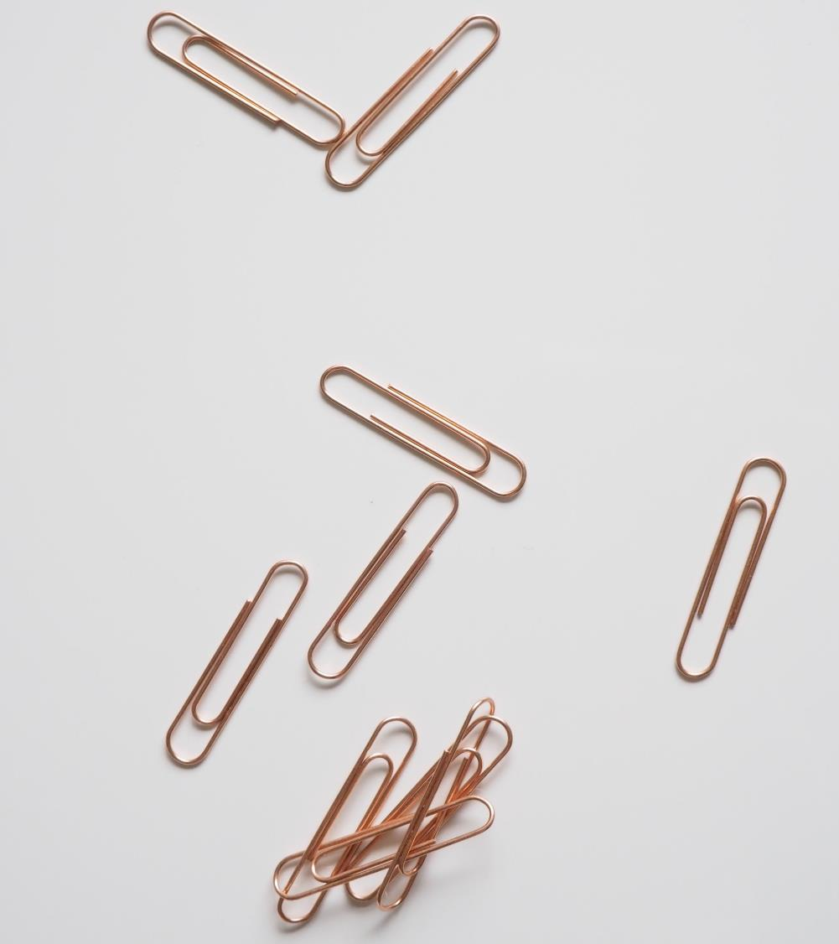
Part 2
2인 플레이어 알고리즘 코드

Slide 5
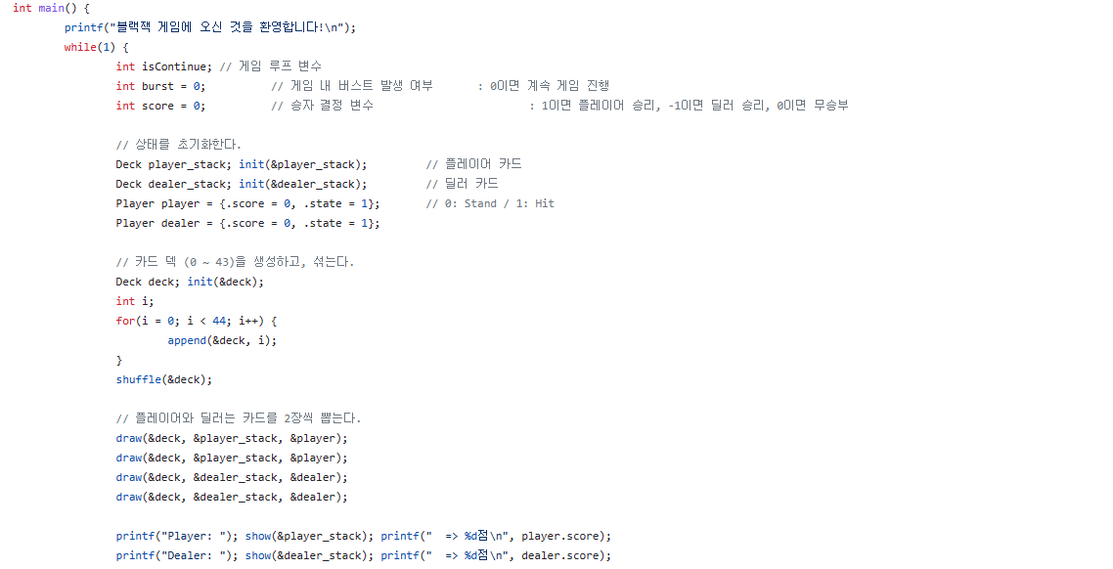
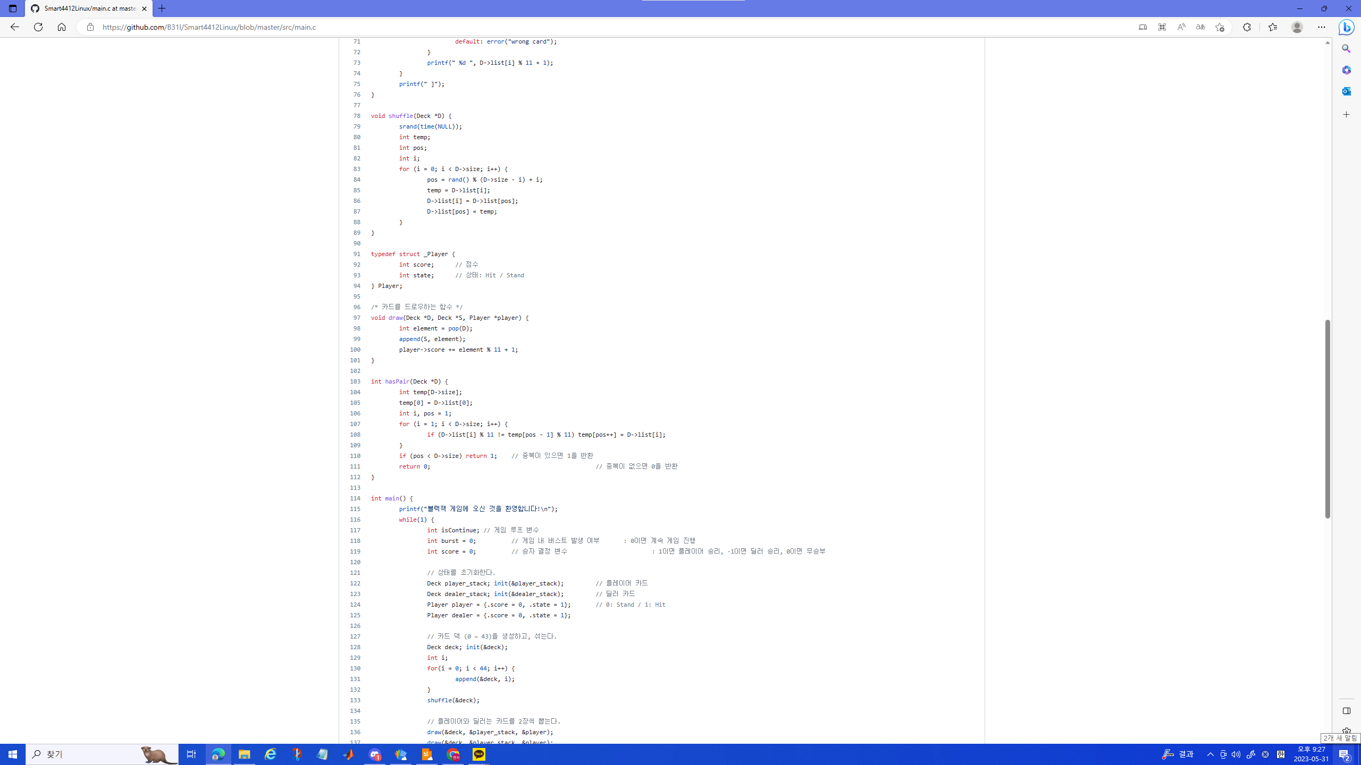
Part 2
2인 플레이어 알고리즘 코드

Slide 6
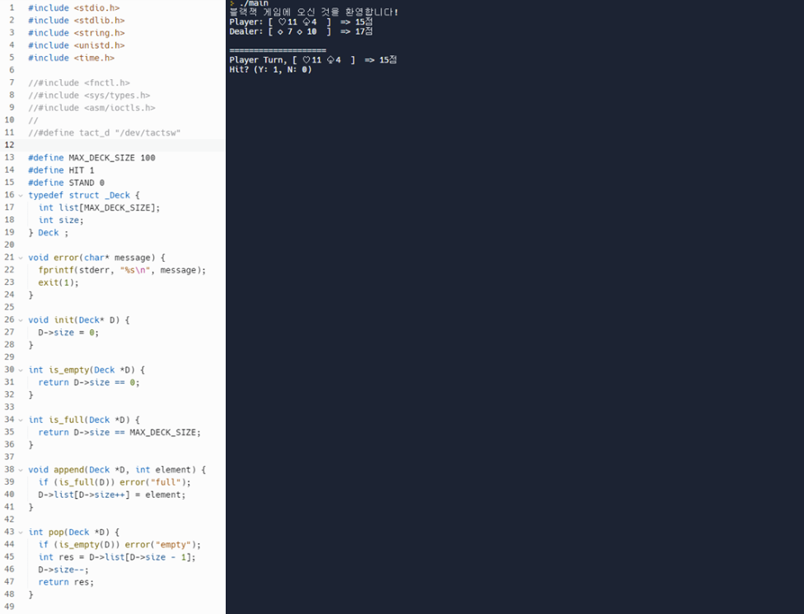
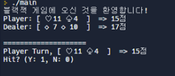
Part 2
2인 플레이어 알고리즘 코드
내용을 입력하세요

Slide 7
참고 자료
https://modernalchemist.tistory.com/38 ([C언어] 배열로 구현한 리스트)

Slide 8

감사합니다.

